Slide 1
고릴라 박스 기획

Slide 2
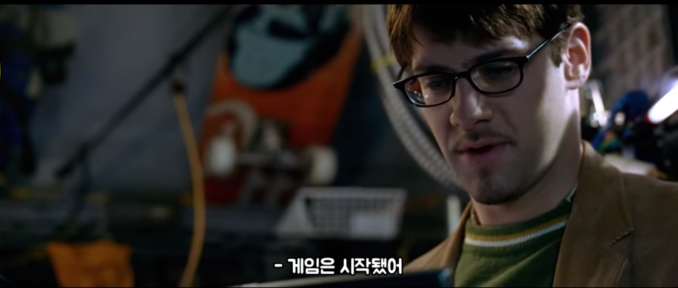
어떤 게임인가?
게임 전체 기획 컨셉
영화 속 해커들처럼 건물에 침투해서
문제를 해결하는 게임을 만들자!
내셔널 트레져1

Slide 3
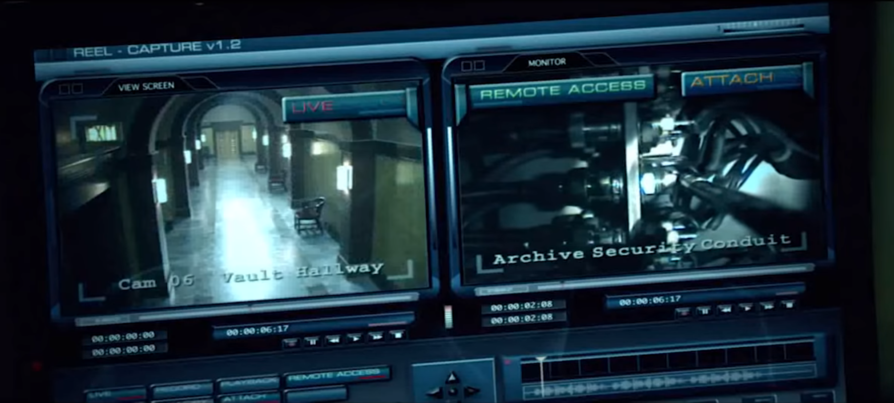
어떤 부분을 중점 재미로?
해킹을 통해서 정보를 알아내고 길을 찾아내는 영화 속 해커
다양한 정보를 이용해서 침투 경로 만들기
내셔널 트레져1

Slide 4



어떻게 표현?
필요한 것
시대상
(스토리)
어울리는
시스템
킬러 피처

Slide 5
어떻게 표현?
게임의 배경
조지오웰의 소설 1987처럼 발전한 근 미래에서 통제를 당하는 시대에서 정보의 조작과 통제로 사람들을
세뇌시키고 통제하는 정부
이에 대항하고 사람들을 계몽 시키고 밝고 활기찬 세상을 만들고자 하는 주인공
정부의 주요 건물에 침투하여 선전 스크린을 해킹해서 계몽을 위한 블랙코미디 요소를 비출 계획을 세우고
진실을 알리기 위해서 해킹하기 시작하는 주인공

Slide 6
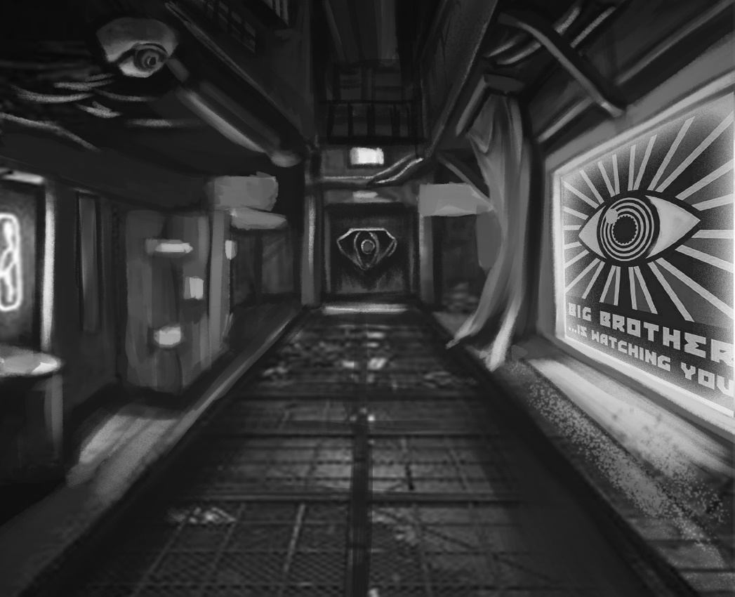
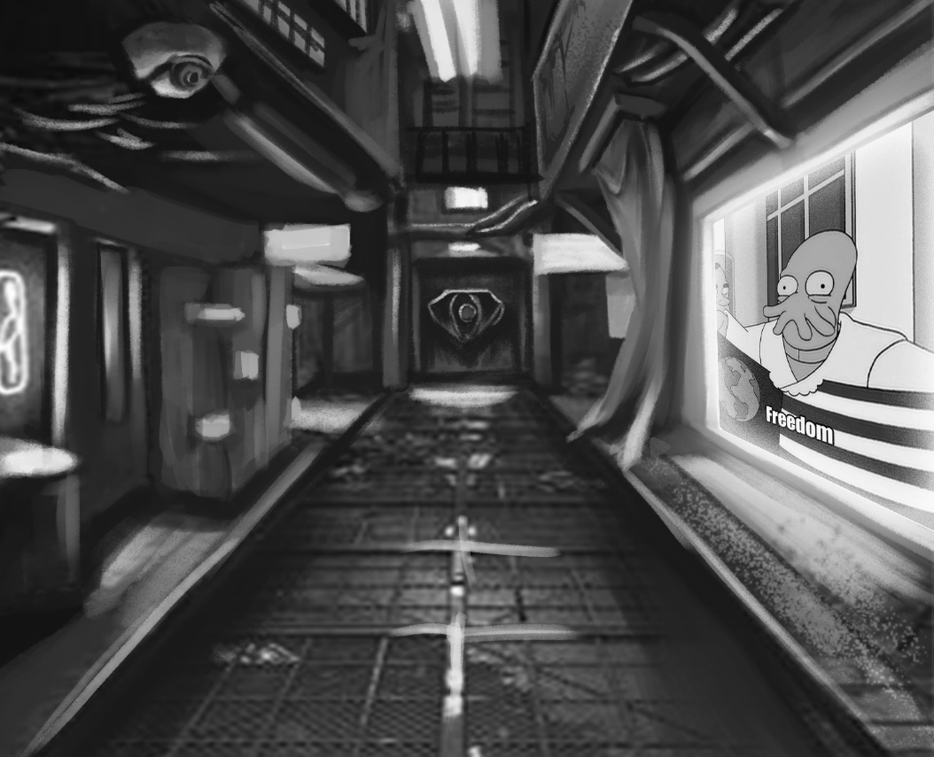
어떻게 표현?
해킹을 통해서 세상(배경)을 변화 시켜 민중의 계몽을 이끌어내는 주인공
해킹!

Slide 7
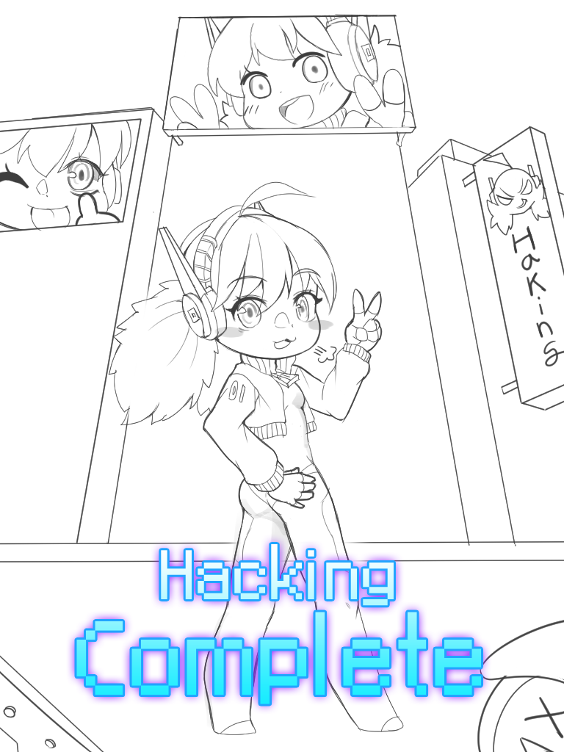
어떻게 표현?
해킹
- 해킹을 통해서 오브젝트와 배경을 변경해 맵을 돌파하는 게임!
게임에서 생각하는 킬러 피처

Slide 8
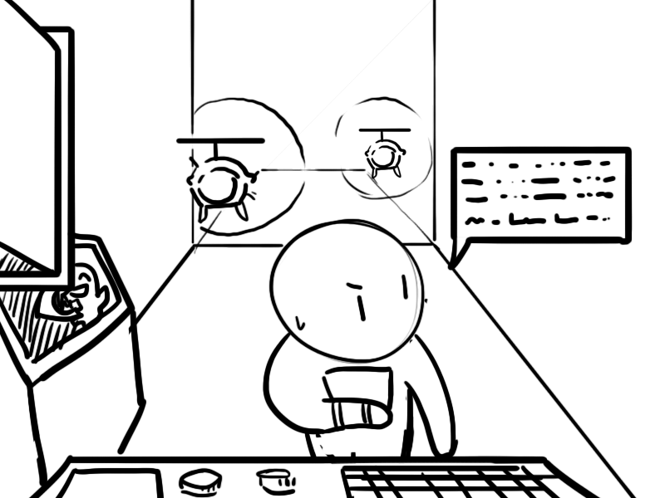
어떻게 표현?
승리 조건
- 드론을 피해서 주요 센터를 해킹하기
패배 조건
- 드론에게 잡힘

Slide 9

어떻게 표현?
도구 해킹
오브젝트 사용 숨기
스킬 시스템
드론 무력화
자원을 이용한 전략적 게임 플레이

Slide 10
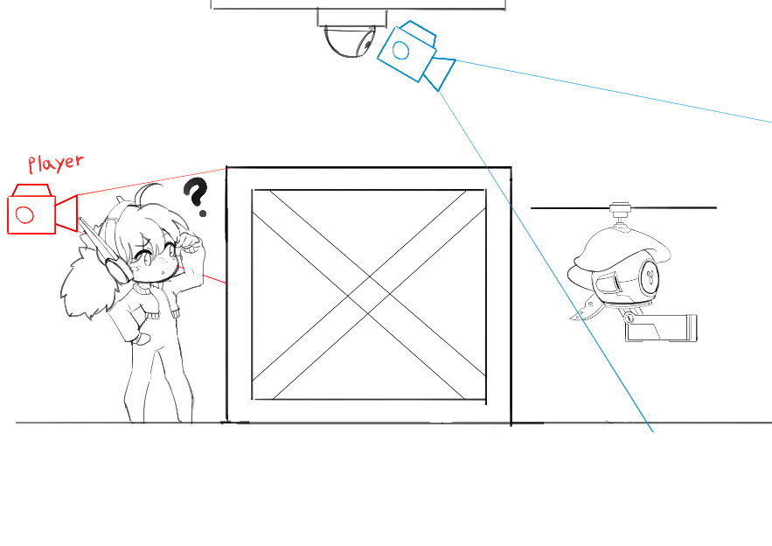
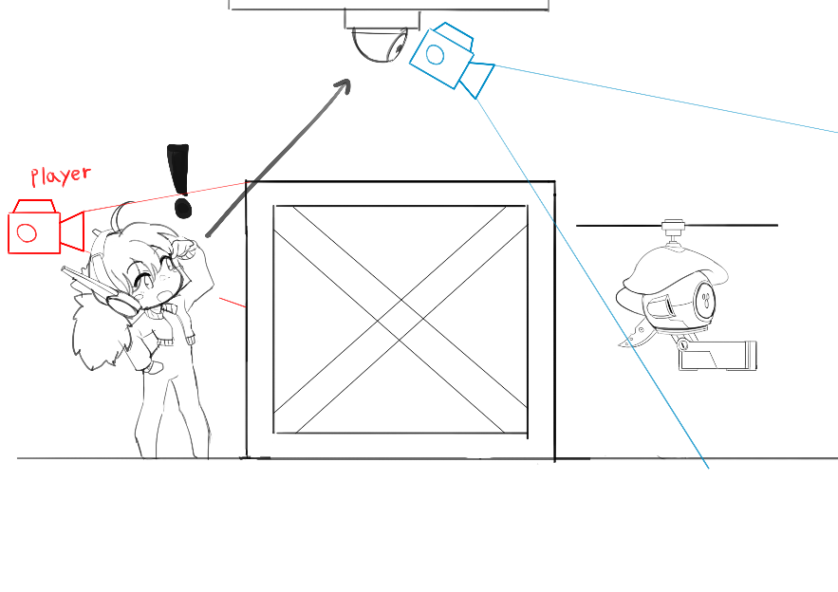
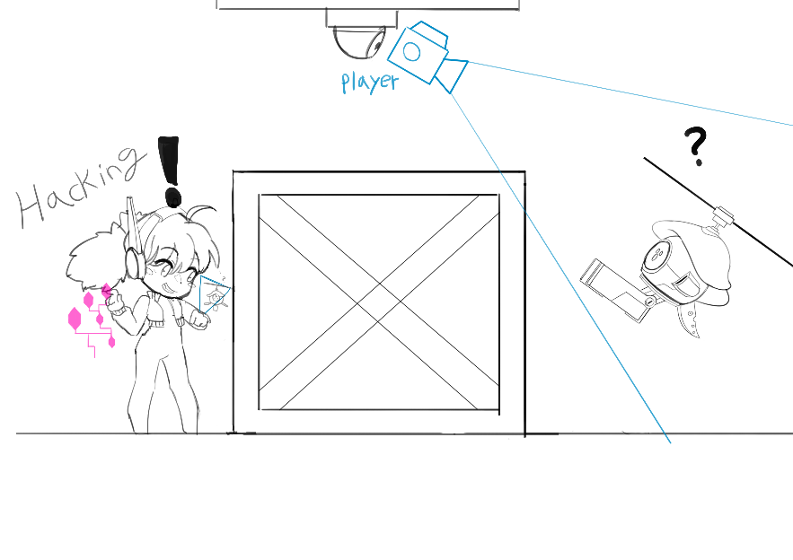
어떻게 표현?
도구 해킹
카메라 해킹을 통한 정보 획득
1
2
3
플레이어는 맵의 형태와
드론의 정확한 위치를 파악 할 수 없음
자원을 사용해 드론을 해킹 하게 되면
자신이 가려는 길의 모습을 확인 할 수 있음
드론과 길의 정보를 파악하여 어떤 식으로
돌파를 할 것인지 스스로 고민하고 생각
시스템 의도
카메라를 사용해서 숨겨진 길을 찾거나 가려져 볼 수 없는 적들을 볼 수 있도록 제작
카메라는 도구 중 한 개 좀 더 다양한 방법의 오브젝트를 만들 계획

Slide 11
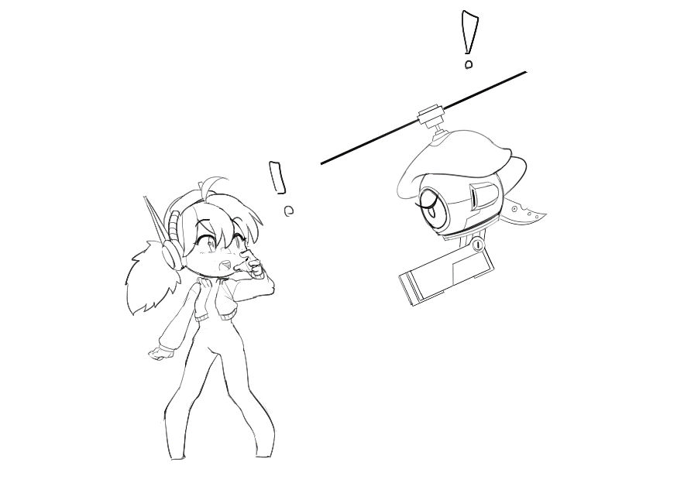
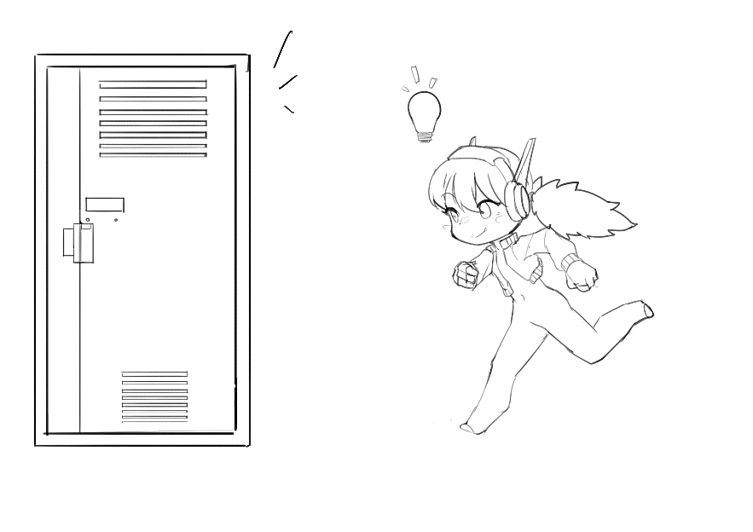
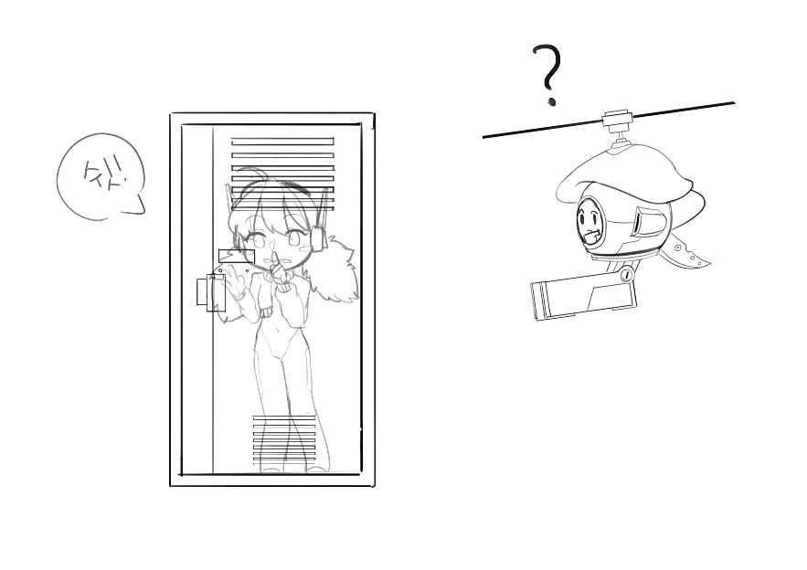
어떻게 표현?
오브젝트 사용 숨기
캐비닛(미정)을 활용한 몸 숨기기
1
2
3
플레이어는 드론에게 발각 될 경우 추적을 당함
드론의 추적 범위에서 일정 거리 벗어난 후
캐비닛에 들어감
캐비닛에 들어가게 되면 주변 모습을
확인 할 수 있고 추적에서 벗어 나게 됨
시스템 의도
추적을 당하는 동안 추적을 벗어 날 수 있는 장치로의 기획
은폐와는 달리 추적을 벗어나는 형태로 이용되는 장치

Slide 12
어떻게 표현?
배경 해킹
배경을 해킹해서 새로운 길을 만들거나 길을 막아 버림
플레이어가 해킹을 진행하게 되면
차폐벽에 대한 조작 권을 얻어 조작 할 수 있게 됨
디스플레이를 해킹하여 자원을 얻고 배경 분위기를
변경 시킴

Slide 13
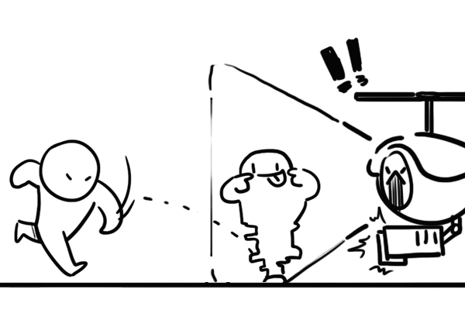
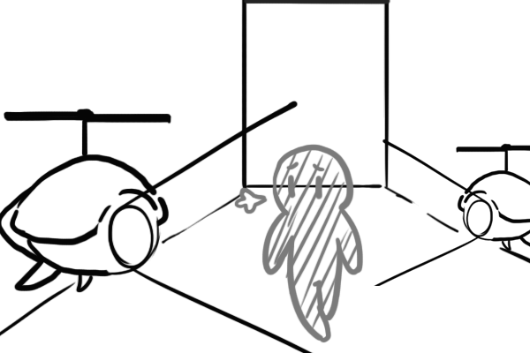
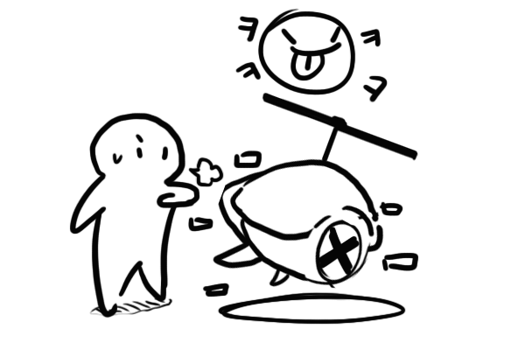
어떻게 표현?
스킬 사용
도구를 사용해서 어그로를 끌고 은신을 통한 탈출
홀로그램을 사용해서 몬스터의
어그로를 이끔
은신을 통해서 몬스터의 눈을 속임
몬스터에게 근접해서 몬스터를 무력화 시킴

Slide 14
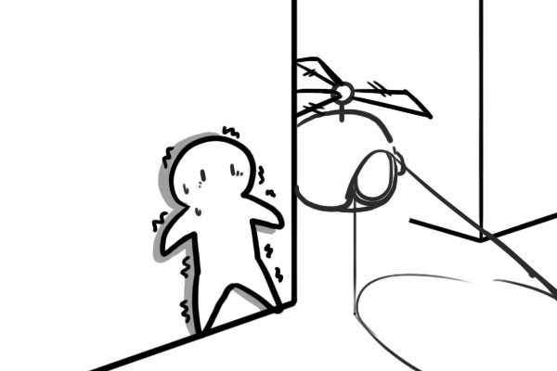
어떻게 표현?
은엄폐와 추적에 대한 설명
아슬아슬하게 범위에서 벗어나 호달달 하는 씬
플레이는 침투를 위해서 드론의 위치를
확인 하게 됨
드론의 추적을 피하기 위해서 벽에 붙거나 오브젝트
내부로 들어가 드론의 추적 범위를 피해 이동
드론의 범위와 소리를 보고 들어
드론을 회피

Slide 15
어떻게 표현?
차후 계획으로 어떤 의도를 가진 오브젝트들을 디자인 할 것인지

Slide 16
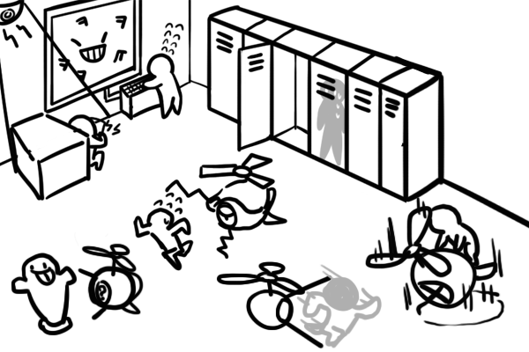
어떻게 표현?
전체적인 쿼터뷰 이미지

Slide 17
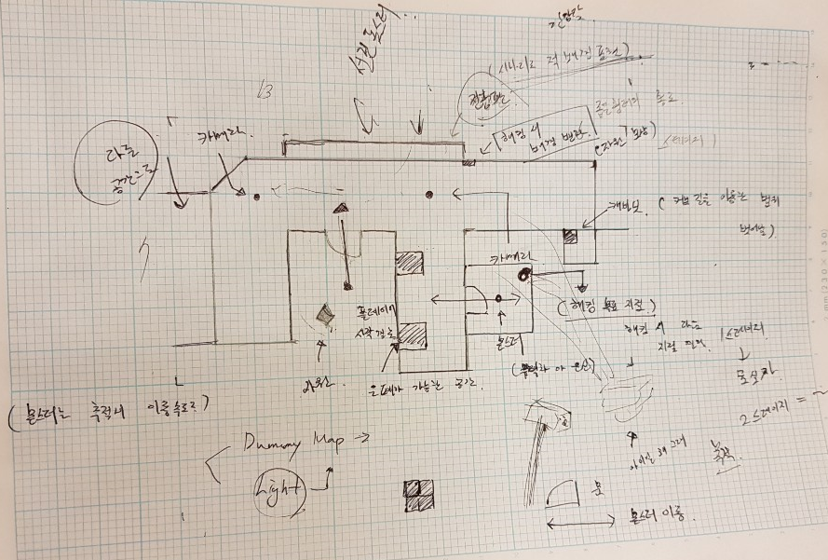
어떻게 표현?
간단한 형태의 레벨을 사용한 테스트

Slide 18
어떻게 표현?
이를 통해서 만들어진 예시

Slide 19
이를 위한 컨셉 아트들

Slide 20
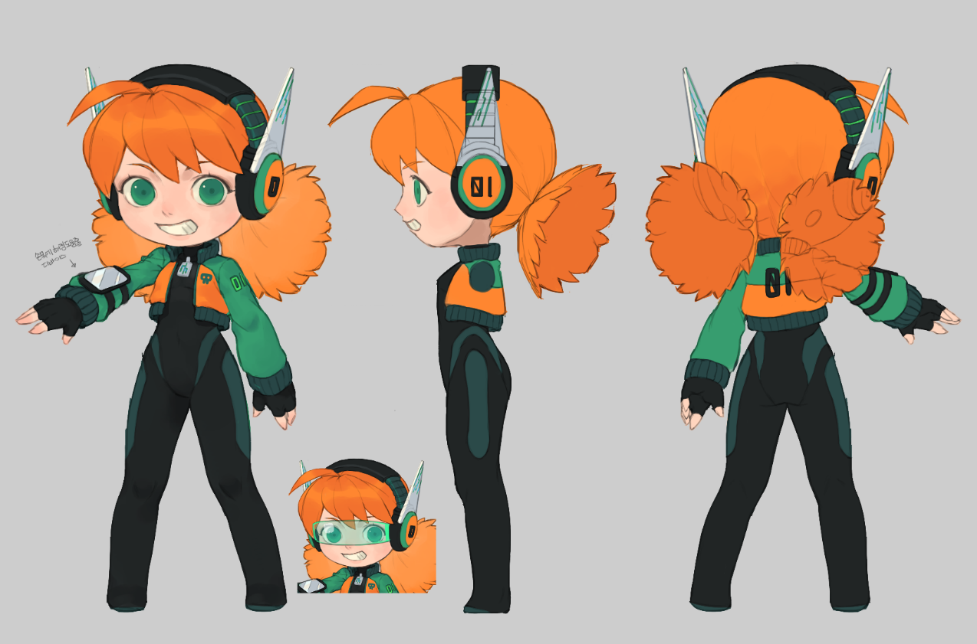
캐릭터 컨셉 아트
캐릭터의 설정과 왜 그렇게 했는지

Slide 21
몬스터의 설정과 왜 그렇게 했는지

Slide 22
배경의 모습과 왜 그렇게 했는지

Slide 23
감사합니다

Slide 24
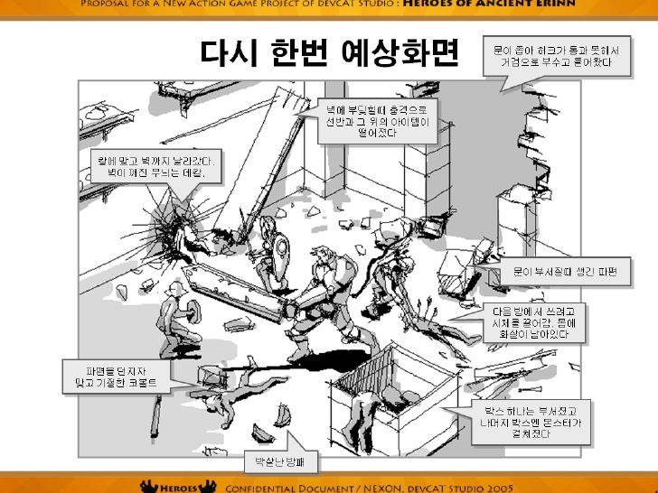
문서 목적
교수님에게 설명해서 설득하기 위한 문서
우리가 지금 어떤 게임을 만들고 있는지를 알리기 위한 문서
내 목표를 잊지 말자!

Slide 25
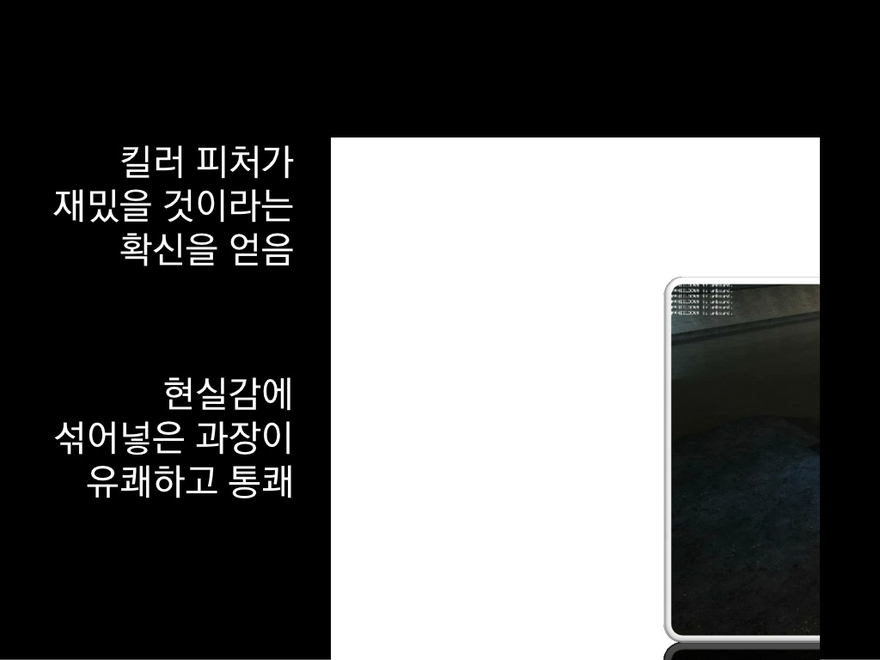

Slide 26

우리가 더 많이 생각 할 수 있길

Slide 27

프로도 힘든 일!
쫄지 말 것!

